Slide 1
«Вопросы организации взаимодействия территориальных органов Федерального казначейства и главных распорядителей средств федерального бюджета в ходе исполнения положений Постановления № 999»
Начальник Управления
обеспечения исполнения
федерального бюджета
Е.А. Семенова

Slide 2
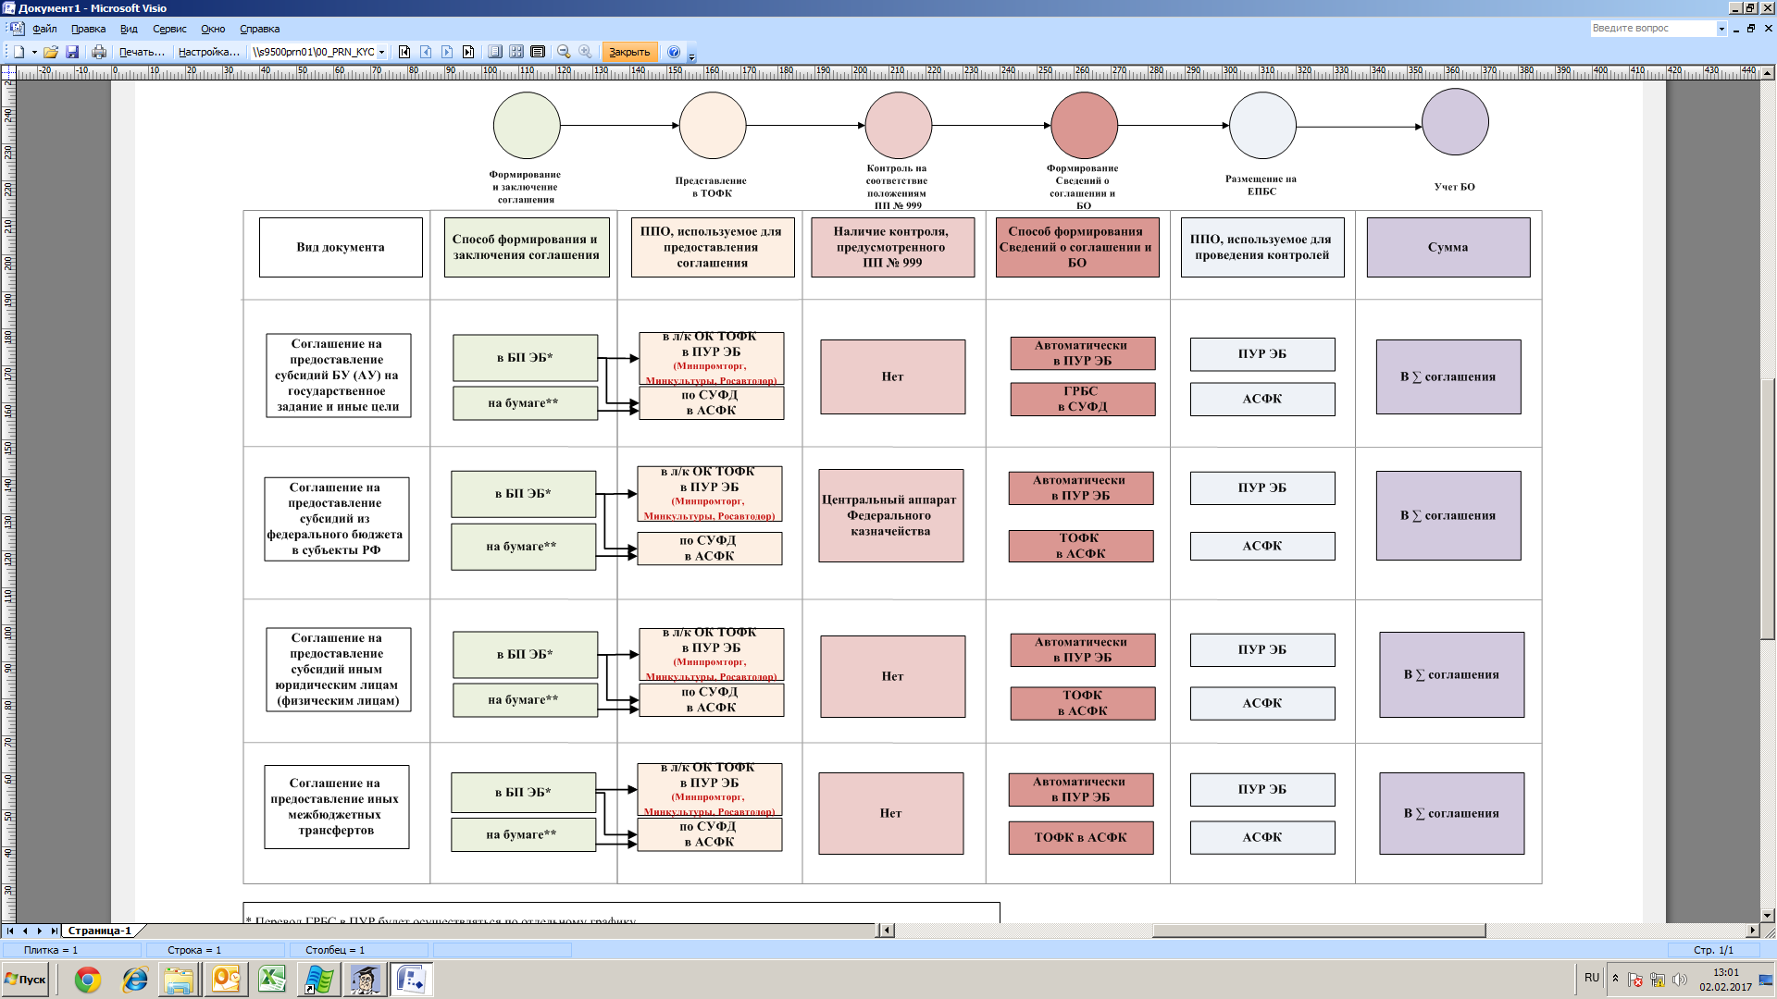
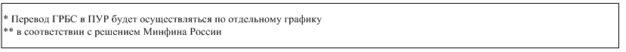
Бизнес-процессы формирования и предоставления в органы Федерального казначейства информации и документов в целях ведения реестра соглашений и исполнения положений постановления Правительства Российской Федерации № 999

Slide 3
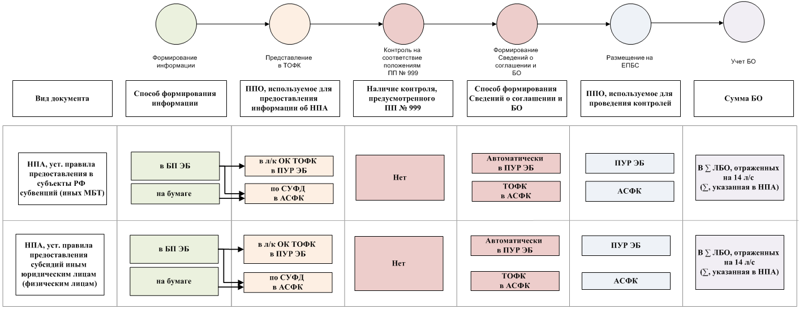
Бизнес-процессы формирования и предоставления в органы Федерального казначейства информации и документов в целях ведения реестра соглашений

Slide 4
Процесс включения записей в реестр соглашений и постановки на учет бюджетных обязательств по соглашениям, заключенным ГРБС в 2017 году
БП
ПУР
АСФК
Формирование и заключение соглашения
1
Личный кабинет контролера
Проверка 1-го уровня № 999 для МБТ
СОГЛАШЕНИЕ
ГРБС СУБЪЕКТ
2
Протокол
Решение
2
Сведения о соглашении
Сведения о БО
3
Личный кабинет ТОФК
Контроль в соответствии с № 221н и № 224н
3
4
4
Контроль на непревышение БО над ЛБО (ТОФК) и отражение БО на 14 л/с
Протокол
Решение
5
Присвоение реестрового номера в Реестре соглашений
6
6
Извещение
ЕПБС
7
Публикация Реестра соглашений

Slide 5
Процесс включения записей в реестр соглашений и и постановки на учет бюджетных обязательств по соглашениям, заключенным ГРБС в 2017 году
БП
ГРБС
МОУ ФК
ЦАФК (УВК)
Формирование и заключение соглашения
1
БУМАЖНАЯ (ЭЛЕКТРОННАЯ) КОПИЯ
СОГЛАШЕНИЯ
ГРБС СУБЪЕКТ
2
Регистрация соглашения в журнале
Контроль в соответствии с ПП № 999
3
СУФД
БУМ. (ЭЛ.) КОПИЯ
СОГЛАШЕНИЯ
СОГЛАШЕНИЕ
ГРБС СУБЪЕКТ
5
4
Извещение
Протокол
Протокол
СУФД
Извещение
ЦАФК (УОИФБ)
4
Минфин
СУФД
5
Информация
Протокол
АСФК (ТОФК)
Протокол
СУФД
Формирование Сведений о БО
6
Контроль в соответствии с № 221н и № 224н
Формирование Сведения о соглашении
7
Отражение БО на 14 л/с
Протокол
ЕПБС
8
Публикация Реестра соглашений

